Slide 1
Презентация на тему: «Чат-бот для работы с родителями в детском саду»
Муниципальное бюджетное дошкольное образовательное учреждение детский сад комбинированного вида №115 «Ладушки»
города Брянска
Подготовила: воспитатель группы компенсирующей направленности
Васюкова Татьяна Николаевна
Брянск 2026г.

Slide 2

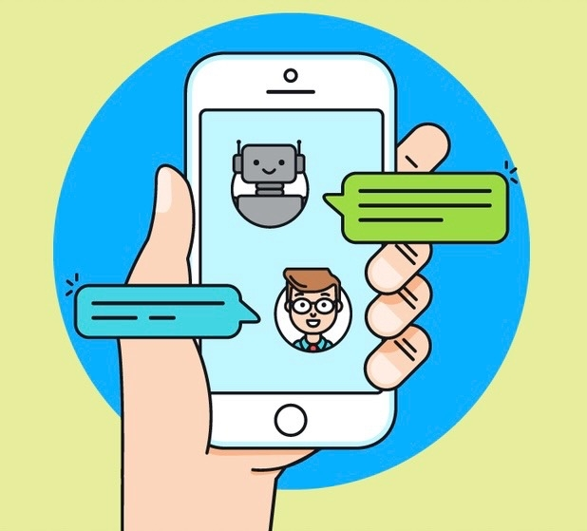
Что такое чат-бот?
Чат-бот — это виртуальный помощник, работающий 24/7 который отвечает на вопросы; помогает оформить заказ или выполняет простые действия по заданным алгоритмам заменяя живого сотрудника

Slide 3

Для чего нужен чат-бот в детском саду?
В детском саду чат-бот — это цифровой «администратор», который берет на себя рутину, освобождая воспитателей для работы с детьми.
Вот основные задачи, которые он решает:
1. Информирование родителей (Расписание занятий, рекомендации воспитателей, логопедов, психологов)
2. Сбор данных и отчетность (Отзывы о качестве питания, работы воспитателей, запись на кружки. Ответы на часто задаваемые вопросы)
3. Автоматизация оплат (Оплата квитанций)
4. Безопасность и логистика (Фотоотчеты, примеры заявлений для родителей и тд.)
5. Документация (Заявления на зачисление, запись кружков и тд.)

Slide 4
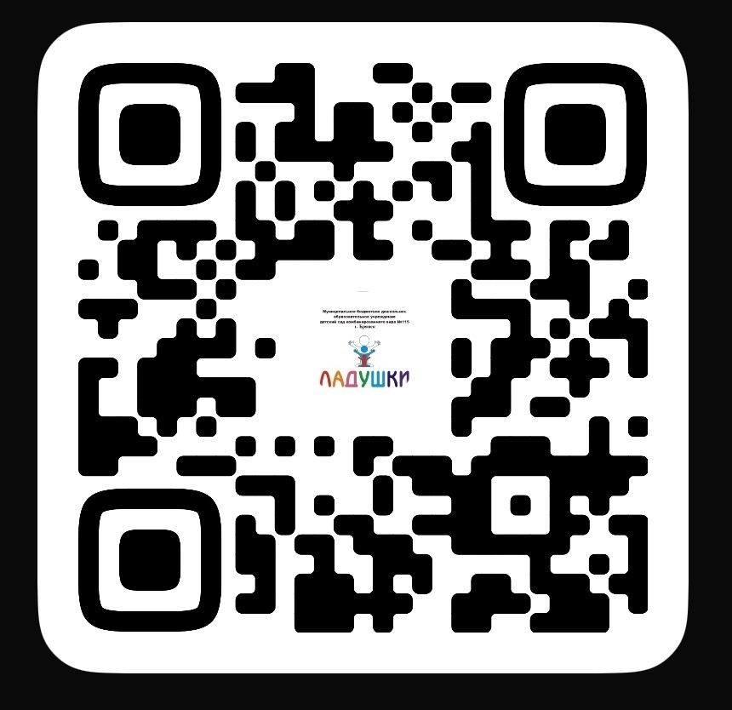
Чат-бот помощник детского сада №115 «Ладушки»
Наш чат-бот создан в целях помощи для родителей, чьи дети направлены на ПМПК.
Чат-бот представлен в нашем
сообществе Вконтакте.

Slide 5
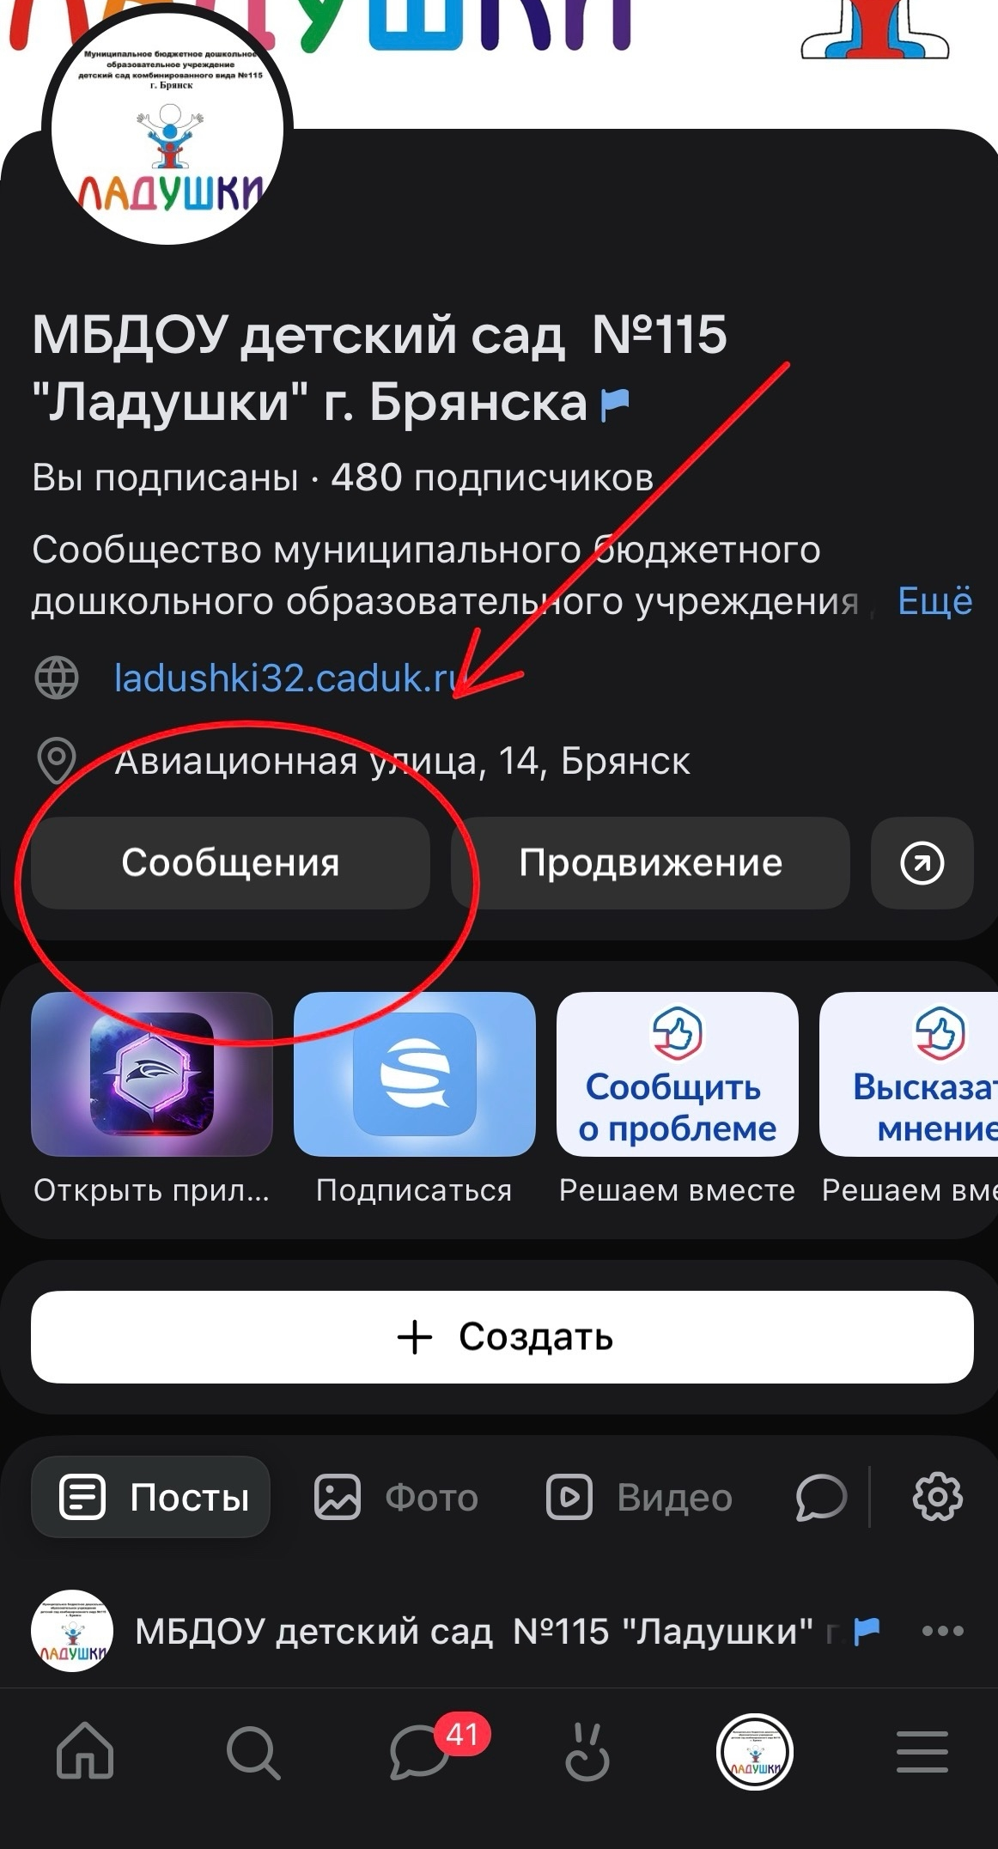
Как пользоваться чат-ботом?
Шаг 1. Чтобы начать общаться с ботом
нужно зайти на наше сообщество
Вконтакте и на главном экране перейти
в «Сообщения»

Slide 6
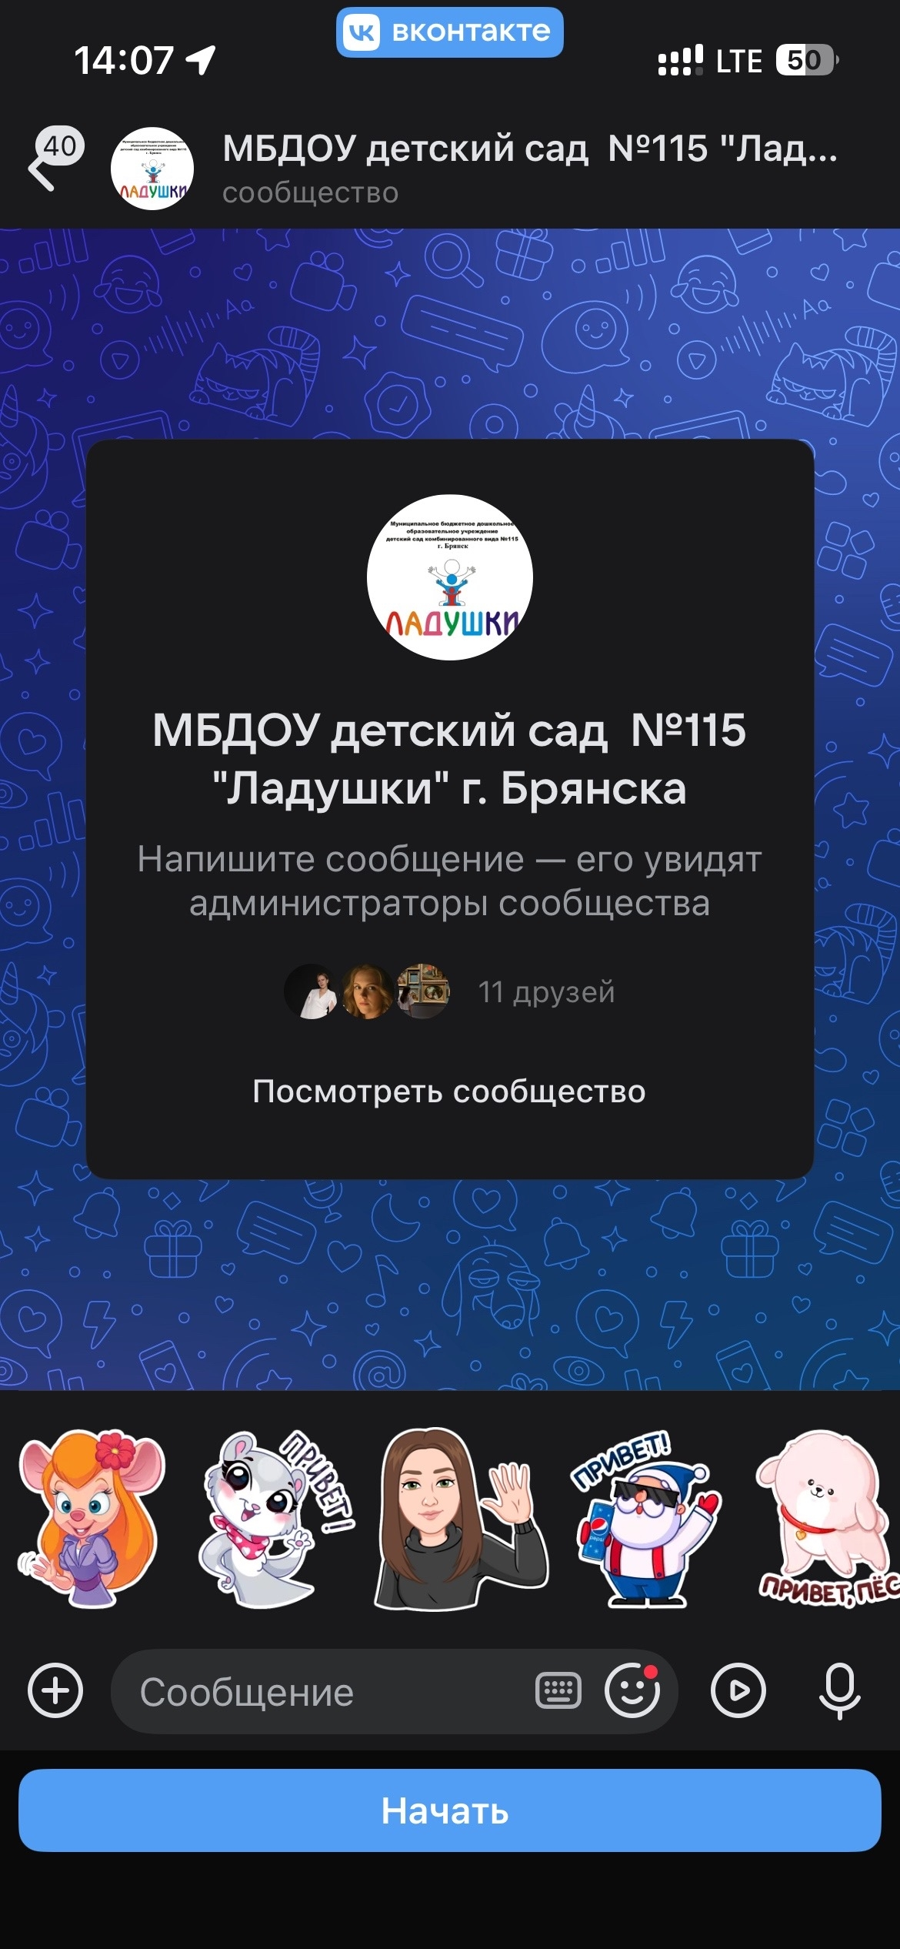
Как пользоваться чат-ботом?
Шаг 2. После того, как вы перешли в
«Сообщения», необходимо нажать кнопку
«Начать».
Если же кнопка не отображается, можно просто написать
слово «Начать» и отправить.

Slide 7
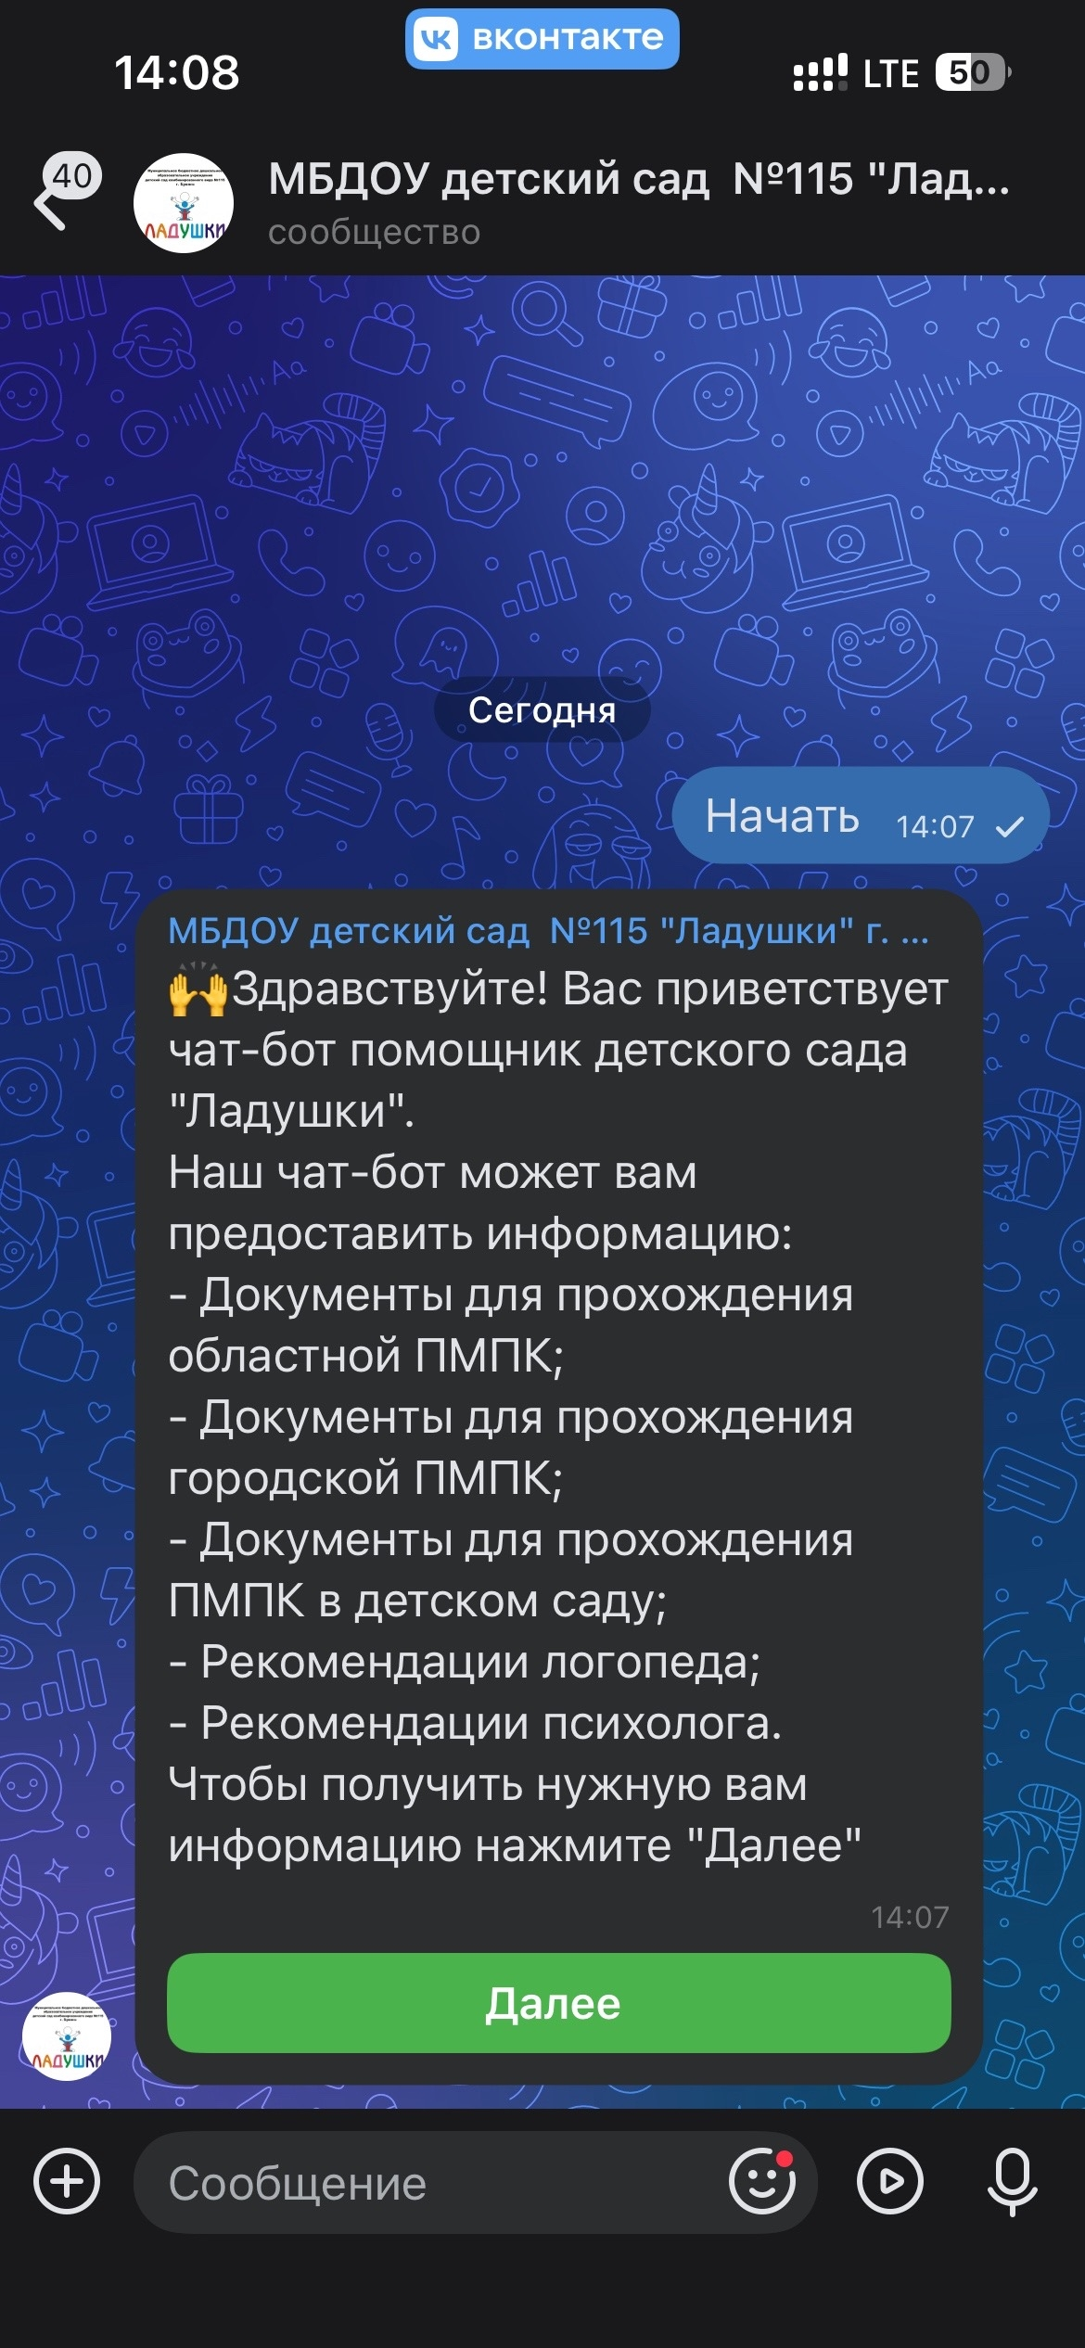
Как пользоваться чат-ботом?
Шаг 3. После этого в чате появляется
приветствие Чат-бота, а также список
информации, которую предоставляет
Чат-бот.
Следуя указаниям в сообщении, нажмите
кнопку «Далее»

Slide 8
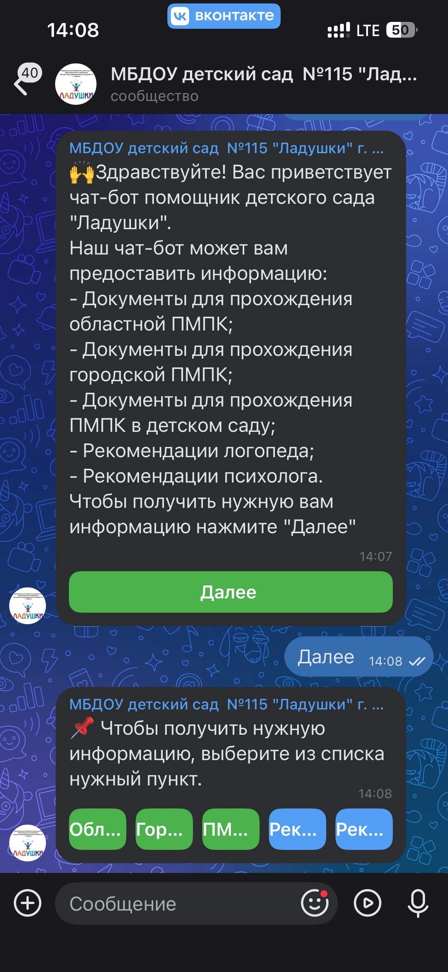
Как пользоваться чат-ботом?
Шаг 4. После того, как вы нажали кнопку
«Далее», следуем указаниям, указанным в сообщении. Выбираем нужный пункт из
списка, нажимая на кнопку.

Slide 9
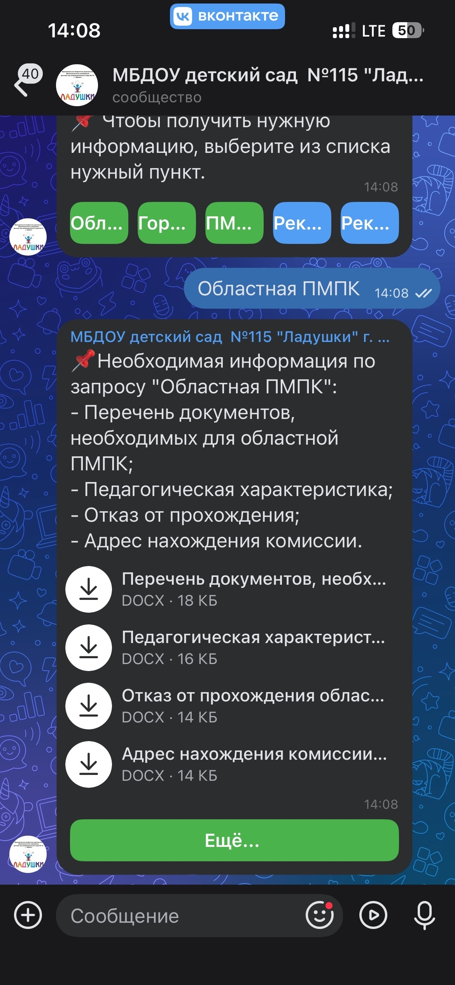
Как пользоваться чат-ботом?
Шаг 5. Получаем нужную нам информацию,
а также документы.
Примечание: чтобы вернуться на список
предлагаемой информации, нужно нажать
кнопку «Ещё»

Slide 10

Пользуйтесь нашим чат-ботом в сообществе Вконтакте

